Slide 1
Recipe Folder 변경
2019. 04. 01

Slide 2
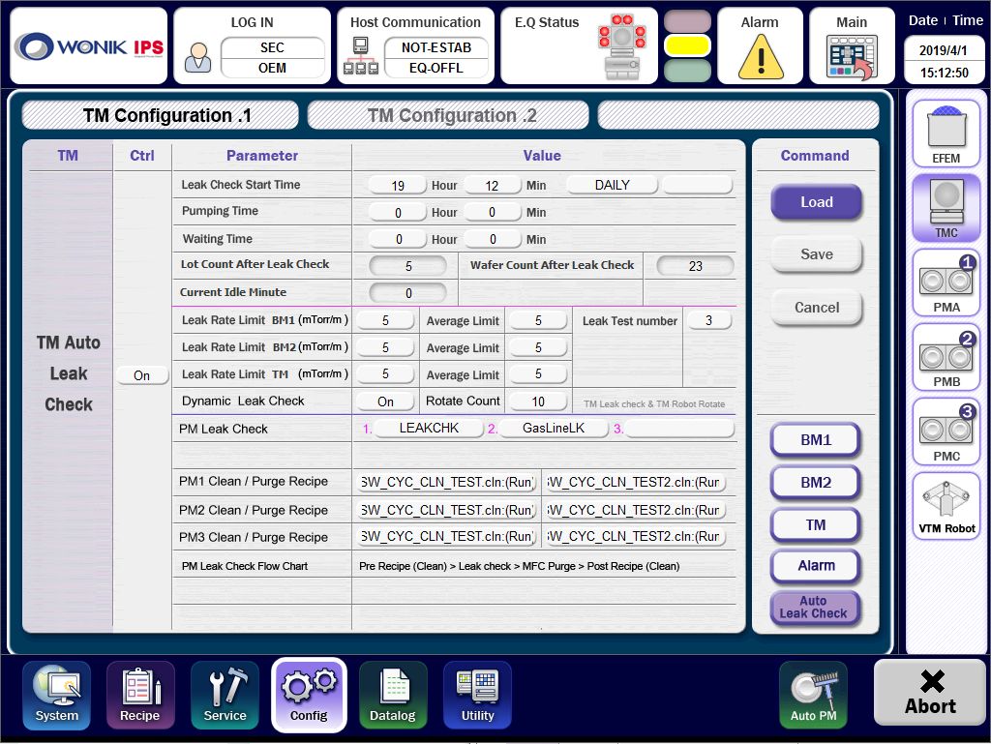
Recipe Folder 변경
TMC Config Parameter 설정 변경
- Config > TMC > Auto Leak Check
- 해당 Parameter Value 재 설정

Slide 3
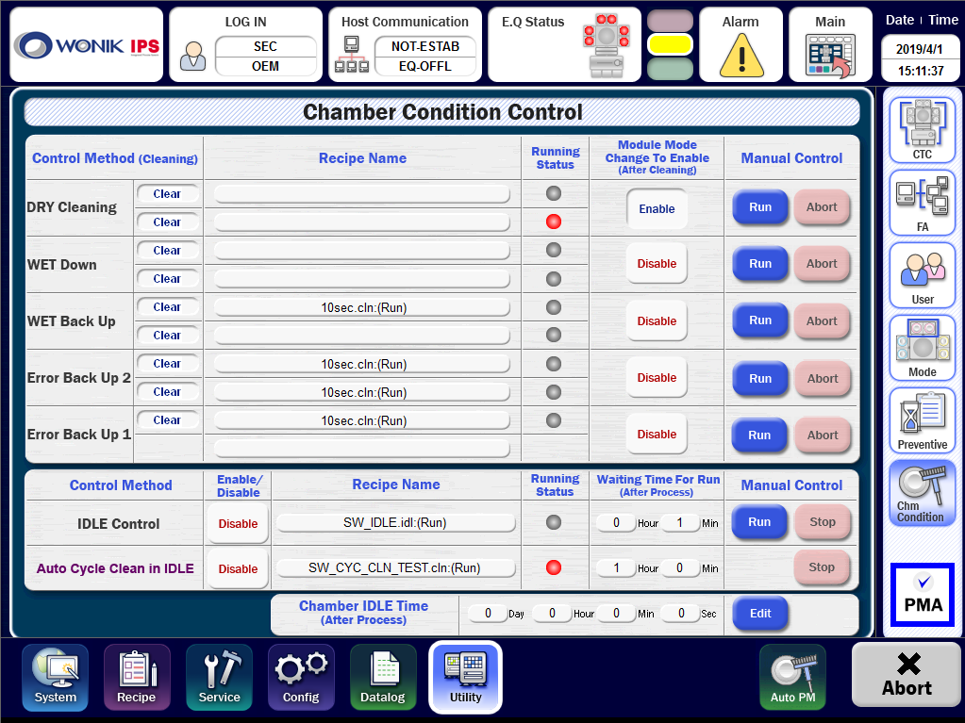
Recipe Folder 변경
Chamber Condition Control 설정 변경
- Utility > Chm Condition
- Recipe Name 경로 재 설정

